Slide 1
トラベラーズサポートPlus
～観光地の魅力と安心感を「見える化」～

Slide 2
はじめに
昨今、日本の観光業は新型コロナウイルス（COVID-19）の拡大により、訪日外国人旅行者数が前年同月比 99.9％減（※日本政府観光局調べ）と深刻な状況が続いている。
今後はインバウンドの誘客が可能になるまで、国内旅行市場の回復に 力を入れることが重要になると考えられる。
本提案は、スマートフォン・タブレットの位置情報アプリを用いて 「旅行への意欲向上」「観光地の活性化」「情報の見える化」を図り、国内旅行市場の回復を目的とする。
※「日本政府観光局」訪日外客統計の集計・発表（最終閲覧日：2020年9月20日）
https://www.jnto.go.jp/jpn/statistics/data_info_listing/index.html

Slide 3



コンセプト
旅行への
意識向上
位置情報アプリ
（スマートフォン・タブレット）
観光地の
活性化
情報の
見える化

Slide 4
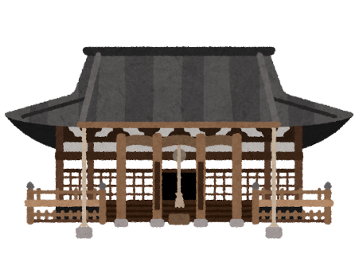
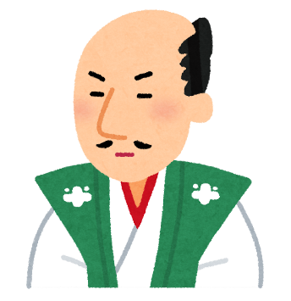


特徴（1）
◆観光地をご当地キャラや偉人が案内
▶位置情報を用いて、観光地までのルートやオススメの
巡り方を分かりやすく、ご当地キャラや偉人が案内。
▶全国各地の人気のフォトスポットを網羅。
▶観光地の名産品やイベントを余すことなく紹介。
[織田信長]
[さいたま市のＰＲキャラクター/つなが竜ヌゥ]

Slide 5

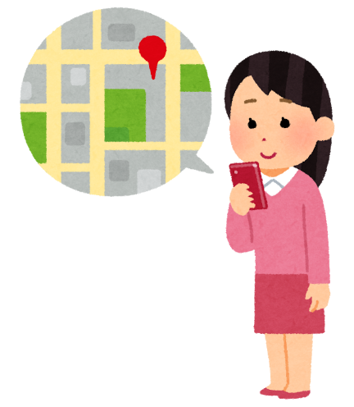




特徴（2）
◆位置情報を使ったゲーム要素
▶観光スポットで、アプリ内で使用できるアイテムを獲得。 （デジタルスタンプラリー機能搭載）
▶歩くことによる健康促進。 （消費カロリー・歩数の表示や目標設定も可能）
▶ユーザー間のコミュニティ活性化。 （SNS等との連携可能）

Slide 6
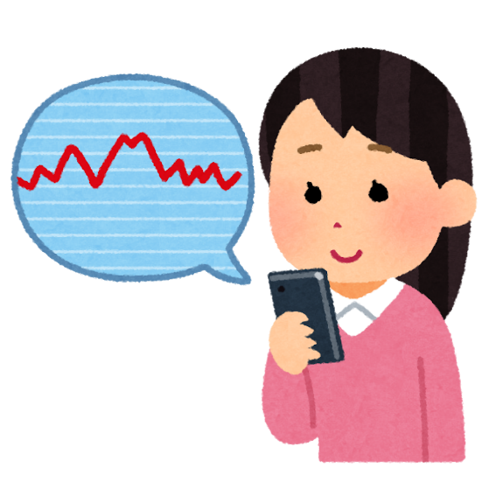
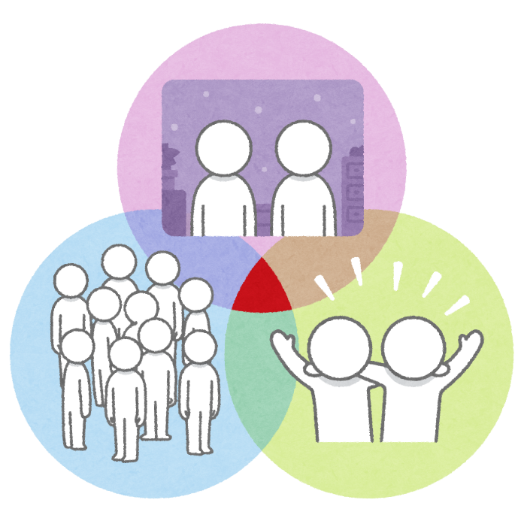
特徴（3）
◆混雑度や感染症対策を一目で確認
▶位置情報・他ユーザー・SNS等と連携することにより、
リアルタイムの混雑度や予測を表示。
▶観光地や宿泊施設等の感染症対策を表示。
▶「三密」を避けるルート検索可能。

Slide 7
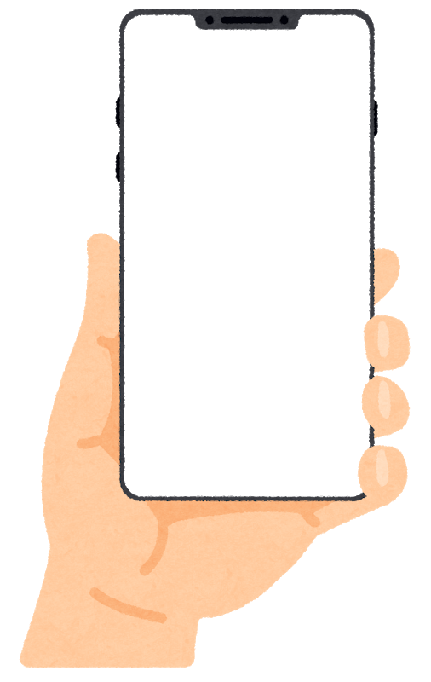
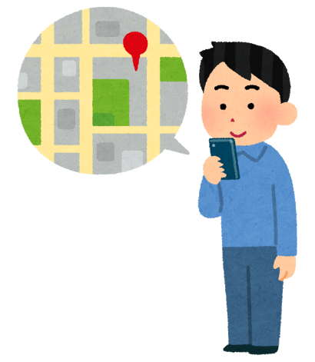


利用者のメリット[機能面]
◆観光地をご当地キャラや偉人が案内
▶ 観光地毎の名産品や自然といった魅力を余すことなく体感できる。 （観光経路や体験記録はアプリ内に保存され、事後活用や共有が可能）
◆位置情報を使ったゲーム要素
▶ゲーム要素が付加されることにより、旅行への意欲が上がる。 また、歩くことによる健康促進やユーザー間のコミュニティ活性化が図れる。
◆自分だけの穴場スポットやオススメ観光コースをユーザー間で共有
▶モデルコースや雨の日コースといった様々なコースを他のユーザーと共有可能。（文学・歴史コース、グルメコース、ファミリーコース、デートコース等）

Slide 8


利用者のメリット[感染症対策]
◆混雑度や感染症対策を一目で確認
▶リアルタイムの混雑度や予測を一目で確認することが可能。 また、観光地や宿泊施設等の感染症対策への取り組みも確認できる。
◆「三密」を避けるルート検索
▶混雑時、迂回ルートや空いている観光スポット等の検索ができる。
◆観光地のチケット発行や宿泊施設の予約をアプリ上で行える
▶決済手段はクレジット・QR決済等に対応しており現金による支払い時の感染リスクを抑えられる。

Slide 9
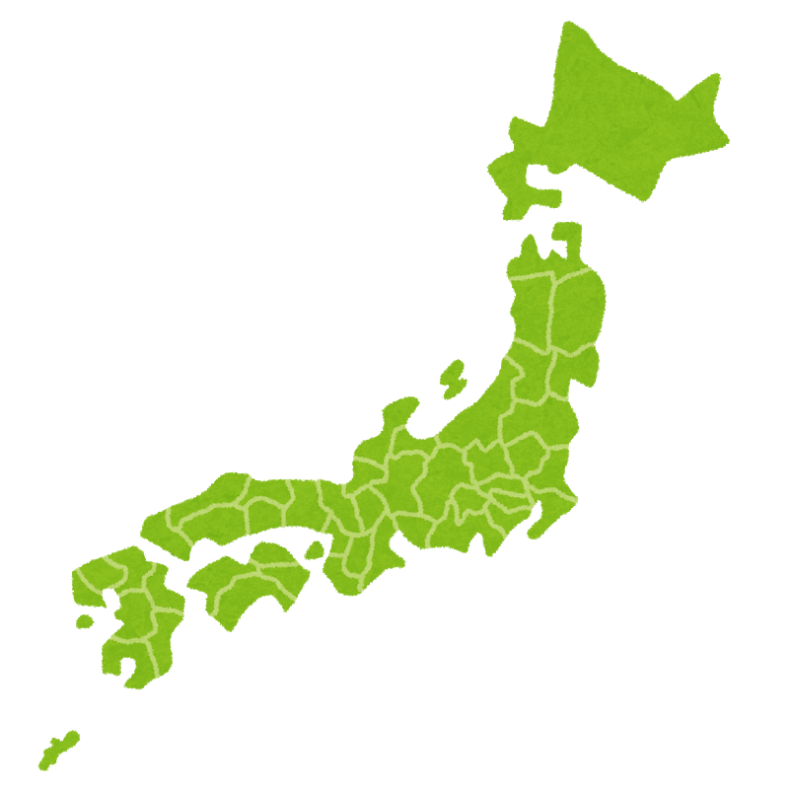
観光地のメリット[機能面]
◆観光地をご当地キャラや偉人が案内
▶観光地毎の名産品や自然といった魅力を余すことなく発信。 （提携すれば、地元企業等のキャラクターも起用可）
◆位置情報を使ったゲーム要素
▶定期的にスタンプラリー等のイベントを開催することで、
観光スポットに限らず、街全体の魅力を発信できる。
◆穴場スポットやオススメ観光コースをユーザーに発信
▶ユーザー間のみならず、観光地独自の穴場のスポットやオススメ観光コースの発信も可能。（文学・歴史コース、グルメコース、ファミリーコース、デートコース等）

Slide 10

観光地のメリット[感染症対策]
◆観光地や宿泊施設等の感染症対策を見える化
▶感染症対策の取り組みを発信することで、旅行者の不安を解消。
◆「三密」を避けるルート検索や混雑度の表示
▶人が分散した安全な観光を推進することができる。
◆観光地のチケット発行や宿泊施設の予約をアプリ上で行える。
▶決済手段のキャッシュレス化により衛生面の対策を講じられる。

Slide 11


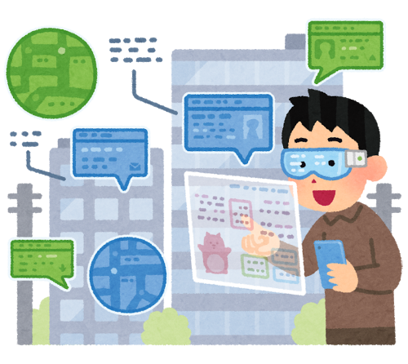
今後の展望
◆アプリのグローバル化
（コロナウイルス収束後のインバウンド対策）
◆パートナーシップの拡大
（提携先を増やすことによる観光地の活性化）
◆端末対応数の拡大
（AR、ウェアラブル端末等との連携）

Slide 12
おわりに
新型コロナウイルス（COVID-19）の収束後は、観光客の移動手段の制限や入国禁止などの渡航制限が解消されるため、国内旅行市場も回復へ向かうと考えられる。
しかし、ウイルスは目に見えないものであるため、人々の不安感は完全には解消されず、旅行市場の本格的な回復には時間が必要となる。
本提案にて、観光地の魅力と安心感の「見える化」を図り、人々の不安感を解消し、国内旅行市場の回復の後押しになればと考える。

Slide 13
使用画像
◆かわいいフリー素材集「いらすとや」（最終閲覧日：2020年9月20日）
https://www.irasutoya.com/
◆説明します／いろんなヌゥ「さいたま市」（最終閲覧日：2020年9月20日）
https://www.city.saitama.jp/006/012/001/004/009/001/p010478.html

Slide 14
最後までご覧頂き
ありがとうございました。

